Slide 1
머신러닝 포트폴리오
202110307 문주은

Slide 2
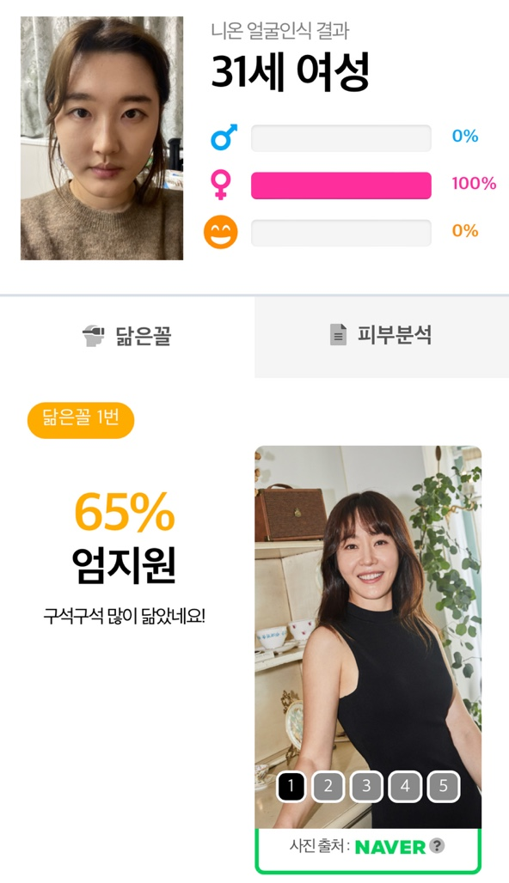
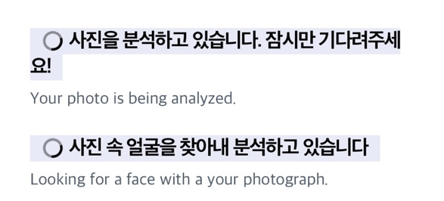
탐구 계기: 닮은 꼴 연예인을 찾아주는 어플인 “얼굴인식 lite”를 사용하니, 성별으로는 여성이. 나이로는 10살이 많게, 닮은 꼴 연예인으로는 나이대가 있는 여배우가 나왔다.
납득하기 싫었지만 납득하게 된 이 어플의 원리가 궁금했고 관련 논문과 함께 탐구를 했다.
<- 나는 01년생인데
31살에 77년생 배우와 닮았다니…. 하지만 거울을 보니 분석 결과에 납득하게 된다.
어플의 원리는 무엇일까?

Slide 3
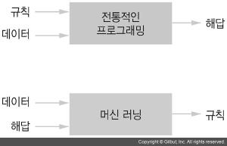
닮은 꼴 찾기 어플은 머신러닝 기반으로 제작되었다.
머신러닝은 무엇일까?
기계학습 (Machine Learning)은
머신러닝은 인공지능의 한 분야로, 누적된 경험을 통해 컴퓨터가 스스로 학습할 수 있게 하는 알고리즘이다. 진행 과정:
- 훈련 데이터 수집
- 입력 데이터 분석 및 준비
- 훈련, 모델 학습
- 예측 및 테스트 , 모델 검증과 적용

Slide 4
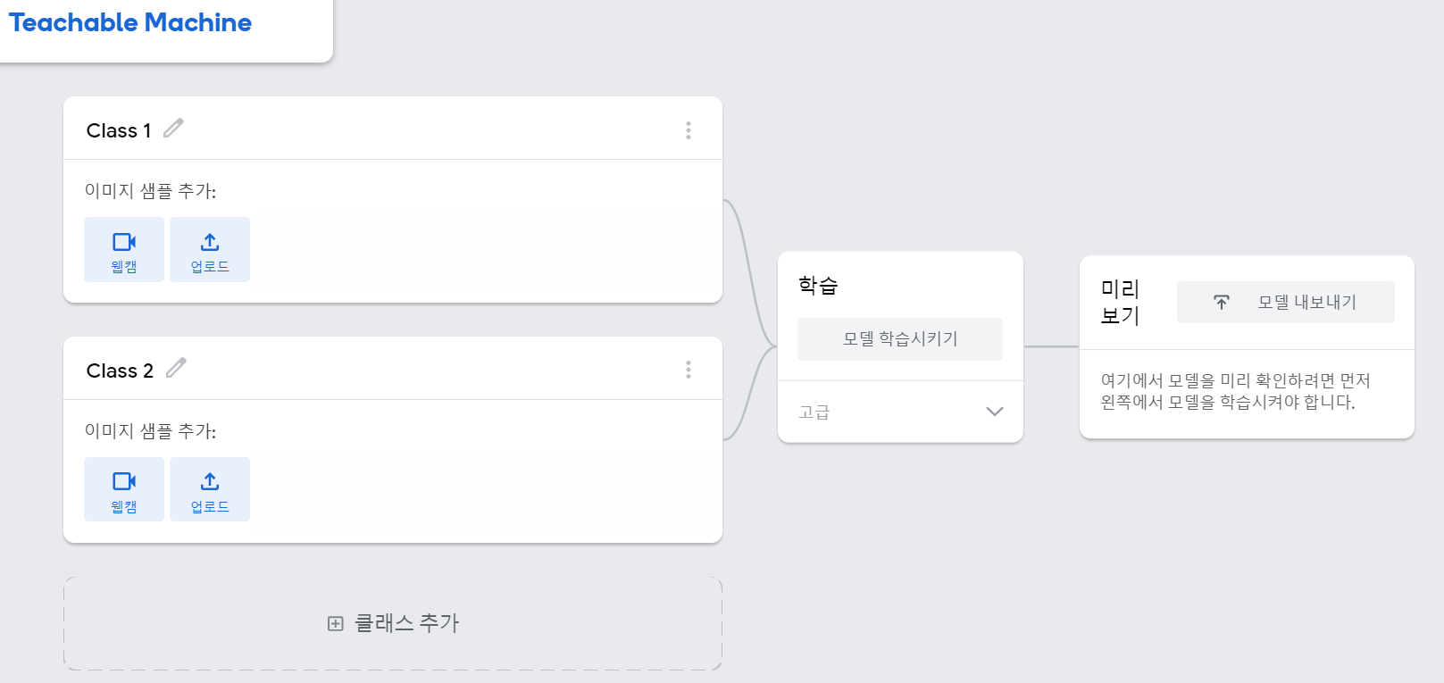
어플 없이 나만의 기계학습 모델을 만들 순 없을까?
웹기반 도구인 Google Teachable Machine를 사용하면 간단하게 만들 수 있다.
티처블 머신은 레이블을 가진 훈련 데이터를 수집하고, 훈련한 후 테스트 데이터 입력 후 분류 모델을 구축한다. 그 다음엔 테스트 데이터의 레이블을 판별하는 분류 절차를 갖는다.
* 새로 알게 된 Classification의 핵심 용어 정리
레이블(Label): 데이터가 속한 그룹의 이름
훈련(Training): 주어진 데이터를 이용한 기계 학습 활동
모델(Model): 학습을 통해 기계가 얻은 결과물
테스트(Testing) 또는 추론(Inference): 구축된 모델이 정확한지 시험
실제로 티처블 머신은 실시간으로 내 노트북의 웹캠과 마이크를 통해 이미지 혹은 음성을 데이터의 형태로 전송했고 그 후 전송받은 데이터와 학습된 데이터를 비교하여 prediction을 시행하며, 그 결과는 각 분류에 해당하는 확률데이터로 출력했다.

Slide 5
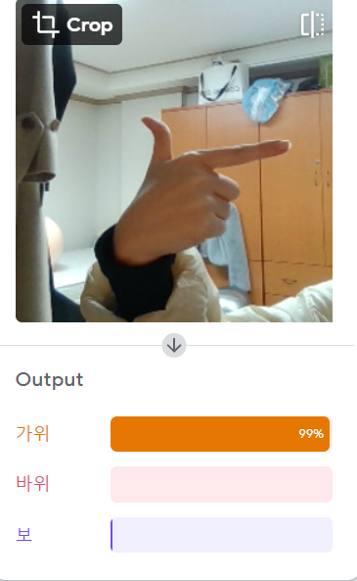
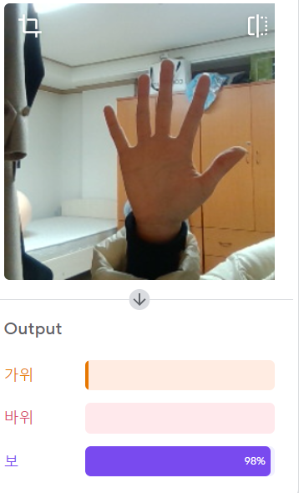
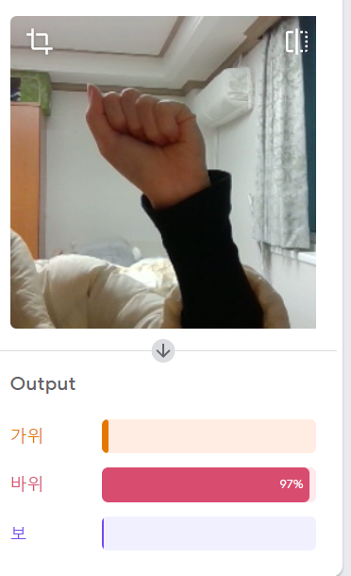
< 나만의 머신러닝 학습도구 제작하기 >
Image Classification
> 내가 만든 가위바위보 구별 도구 (정확도 약 100%)
https://teachablemachine.withgoogle.com/models/rxw9KUlFI/
실수로 캠에 얼굴을 등장시키자 보를 냈음에도 얼굴과 닮은 바위로 인식하는 것이 흥미로웠다.
직접 만들어보는 과정에서 닮은 꼴 연예인을 찾아주는 어플인 “얼굴인식 lite”의 원리를 완전히 이해하게 되었다.

Slide 6
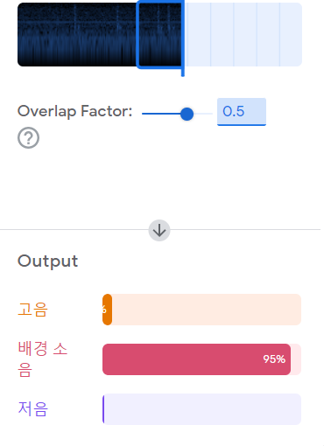
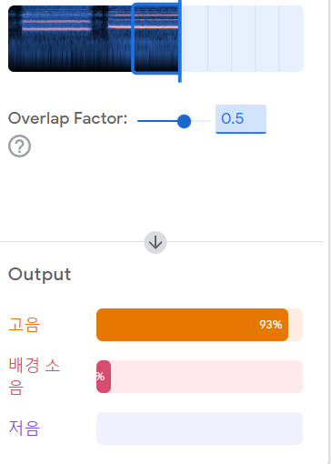
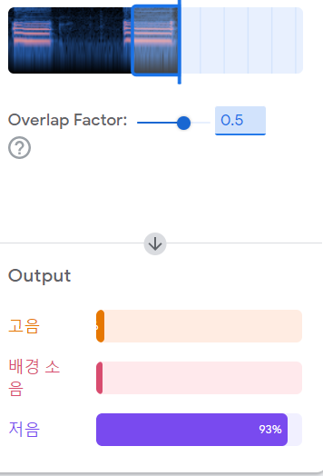
< 나만의 머신러닝 학습도구 제작하기 >
Audio Classification
- 레이블을 가진 오디오 데이터를 훈련 데이터로 사용하여 분류 모델을 구축하고, 이 분류 모델을 이용하여 새로운 오디오 데이터의 레이블을 판별하는 태스크
> 직접 만든 100%에 가까운 고음 저음 구별 도구
https://teachablemachine.withgoogle.com/models/2qoc2EiU5/
노래를 듣고 점수를 내는 노래방 기계가 박자와 박자에 맞게 내는 소리의 높낮이를 평가하기 위해 이러한 원리를 사용했으리라 추측할 수 있게 되었다.

Slide 7
< 나만의 머신러닝 학습도구 제작하기 >
Pose Classification > 직접 만든 포즈 구별 도구 https://teachablemachine.withgoogle.com/models/1-FCK7Ow0/
*사진은 다음 슬라이드에 첨부
내가 아주 어릴 때 했던 닌텐도 위(wii)는 체감형 인터페이스를 활용하여 카메라 없이 컨트롤러만을 가지고 모션을 인식하는 게임이었고 조금 더 커서 해봤던 xbox 댄스 게임은 카메라를 통해 모션을 인식하는 게임이었다. 나는 후자가 훨씬 더 재밌었다. 왜냐하면 닌텐도 위는 컨트롤러만을 가지고 모션을 인식해야 하기 때문에 전반적으로 게임의 난이도가 낮아 유저가 얻을 수 있는 성취감이나 게임의 몰입감이 떨어졌고 대체로 간단한 스포츠 게임 위주로만 그쳤기 때문이다. 닌텐도 위 기반의 마이클잭슨 the Experience 게임을 보면 위모트 컨트롤러를 들고 마이클잭슨의 춤을 열심히 추면서 흔드는 게임이지만 사실 춤추는 게이머의 모든 동작을 다 감지하는 것이 아니라 정확히는 '위모트 컨트롤러'의 동작만 감지하는 것이라고 한다. 위모트를 들지 않은 왼손이나 양 다리 등은 어떻게 움직이든지 상관이 없으며 이로 인해 위모트 만으로는 제대로 즐기기 조금 아쉬운 면이 있다고 한다. 동작은 화려하지만 사실 좀 업그레이드된 DDR 과 크게 다르진 않은 수준에 불과한 반면 카메라를 기반으로 한 모션 인식은 영상(https://www.youtube.com/watch?v=AnZY9Zim9zE) 처럼 전신 모션의 모든 것을 다 인식할 수 있고 이로 인해 조금 더 고난이도의 게임이 가능하다. 어린시절에 재밌게 했던 xbox의 게임이 내가 만든 포즈 구별 도구처럼 카메라로 포즈를 구별해내는 원리를 사용했으리라 추측할 수 있게 되었고 이러한 원리 덕분에 게임 난이도가 높아질 수 있고 더 재밌어질 수 있다는 것을 이해하게 되었다.
참고 문헌: Lee, J.-W. and Yoon, J.-S. (2011) “A Study on the Limitation of Nintendo Wii using Physical Interactive Interface,” Journal of Korea Game Society. 한국게임학회, 11(2), pp. 93–104. doi: 10.7583/JKGS.2011.11.2.093.
참고 자료: Bruce 칼럼 "모션 게임의 진화, 그 중심에는 '카메라'가 있었다."

Slide 8
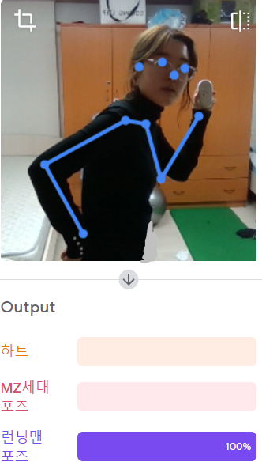
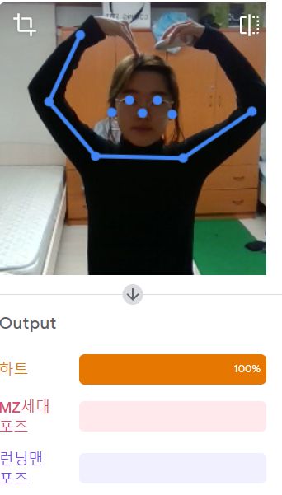
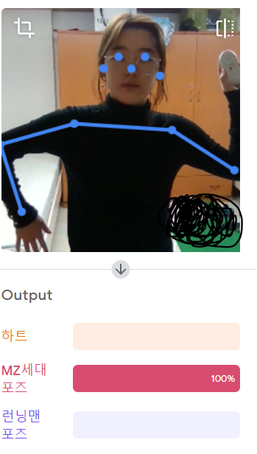
설명: 인식하기 까다롭지 않을 직관적인 포즈를 위해 하트 포즈, MZ세대 포즈, 런닝맨 포즈 세가지로 구성했다. MZ세대 포즈는 작년에 20,30대를 강타한 개그우먼 신봉선의 "상상도 못할 정체"라는 포즈이다.

Slide 9
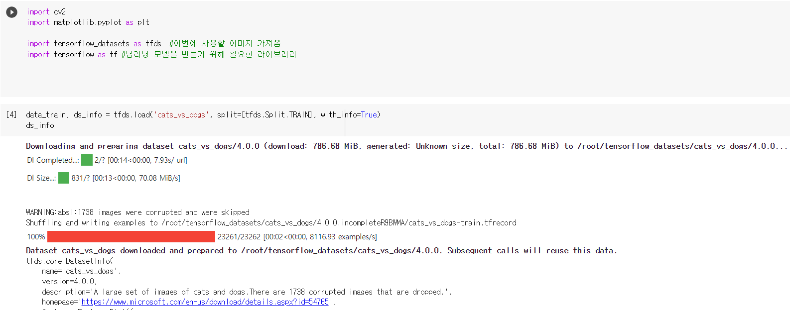
이번에는 구글 티처블 머신 없이 이미지 분류 인공지능을 만들어볼까?
이미지를 시각화하는 라이브러리들을 가져왔다!
이번엔 사진을 직접 모으지 않고
간편하게 바로 사용할 수 있는
데이터 세트 컬렉션을 사용했다!
텐서플로우는 딥러닝 모델을 만들기 위해 필요!
# 데이터 가져오기!
참고 강의 영상:https://www.youtube.com/watch?v=9xZa4FAfKgY

Slide 10
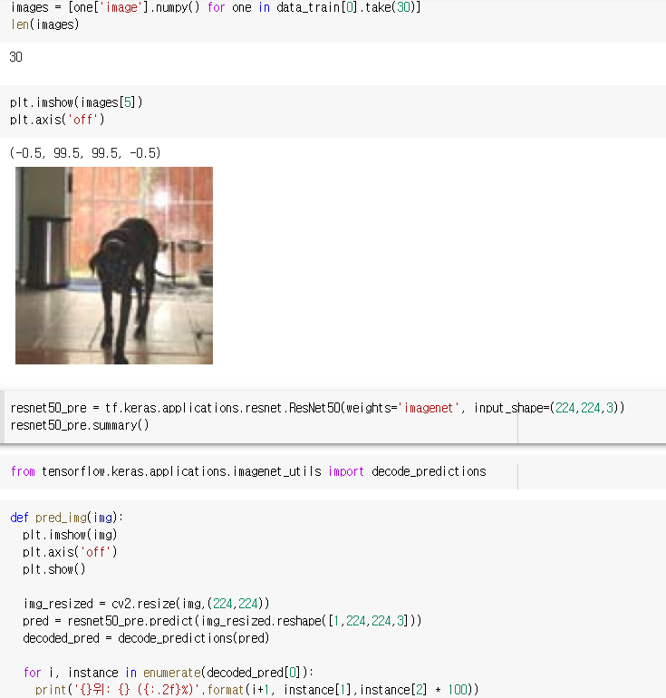
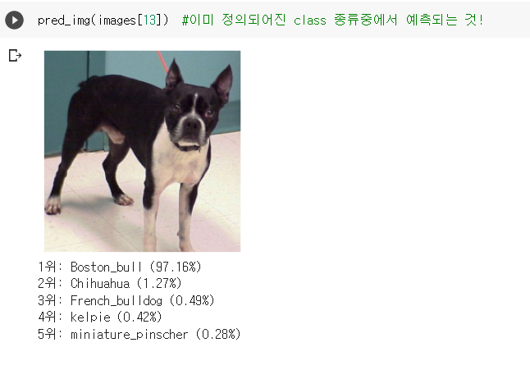
가져올 이미지의 수
# 각각의 이미지 넘파이로 변환.
# imshow함수로 이미지 확인 가능.
# resnet 인공지능 모델 사용함. Summary()함수로 모델 정보 확인.
# pred_img()라는 사용자 지정 함수를 만들어 사진을 보여주고 예측(predict)하는 기능을 하게끔 한다.
# for 문으로 1위부터 5위까지 결과를 볼 수 있게 한다.
결과 : 100%에 가까운 구별이 가능하다!
이를 응용하여 가위바위보 구별 도구도 만들어볼까?

Slide 11
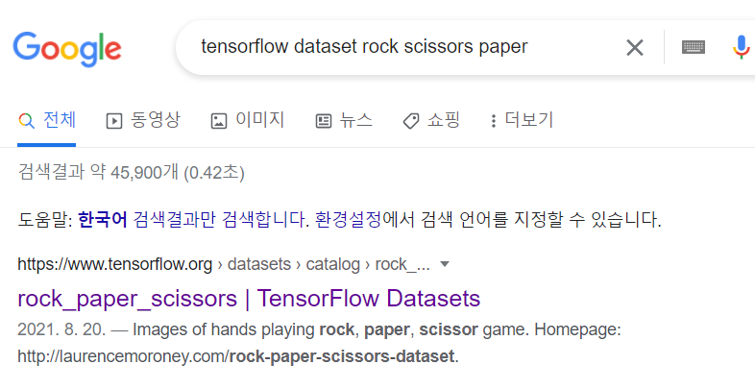
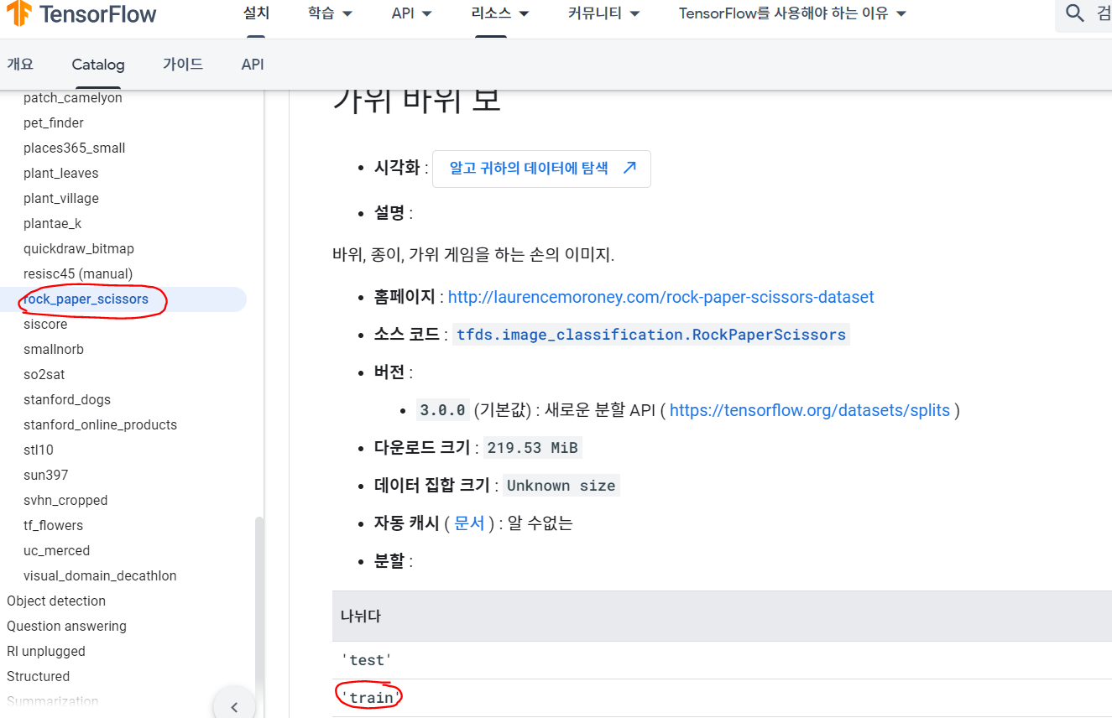
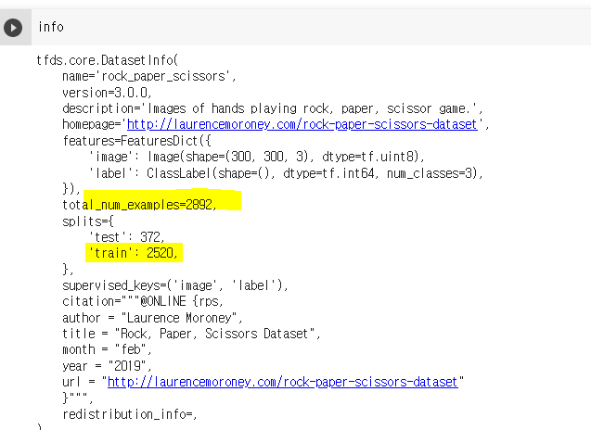
앞선 분류 도구를 응용하여 가위바위보 분류 인공지능을 만들어볼까?
Tensorflow dataset rock scissors paper를 얻기 위해 구글링했다.

Slide 12
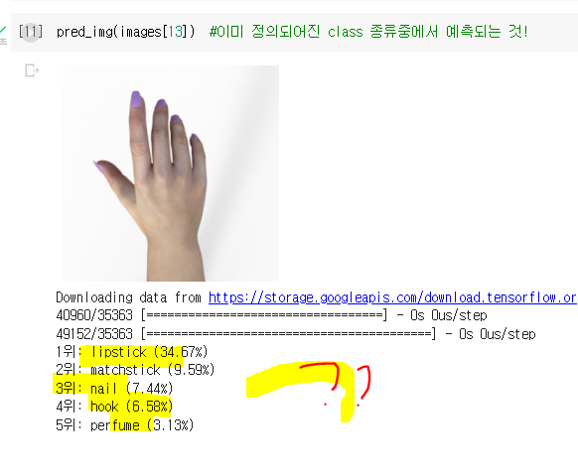
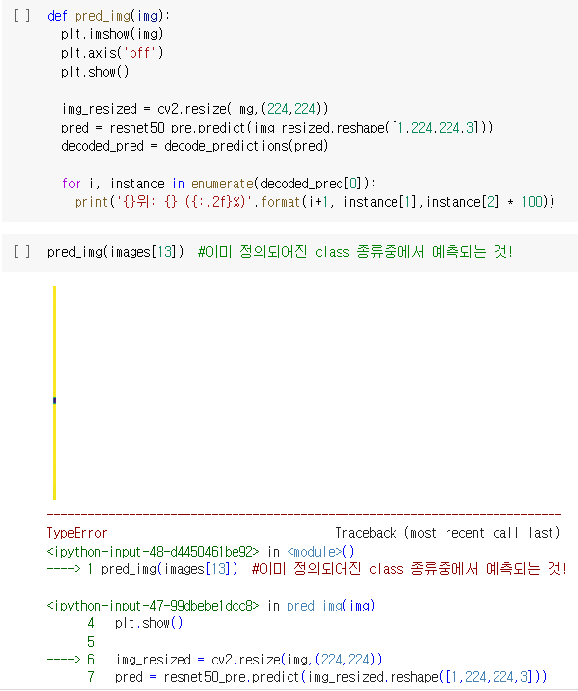
다양한 버그 발생과 해결해야하는 방향 모색.
<-출력층에서 가위바위보만 나온게 아닌 모든 사물이 나왔다.
<- 강아지 고양이 구별에 맞게 훈련된 모델이라서 오류가 난 것으로 추측된다. 가위바위보용 데이터를 가지고 직접 훈련시켜서 모델을 새로 만들어야 하는 것으로 보이는데 머신러닝을 조금 더 학습한 후에 해결할 계획이다.

Slide 13
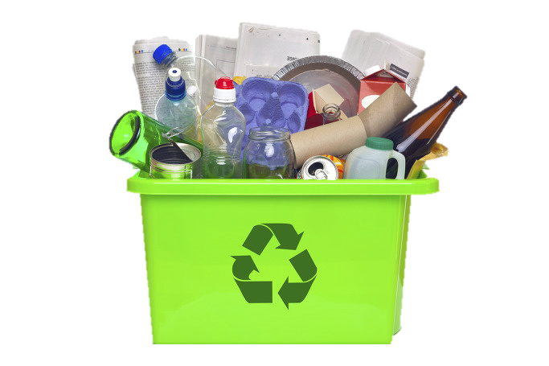
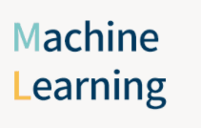
이러한 구별 도구들을 우리 실생활 속에 어떻게 활용할까?
실제 사례: 머신러닝을 이용한 자동 쓰레기 분리수거함 개발
우리나라는 분리수거에 대한 잘못된 지식으로 인해 분리수거율은 높은 편이지만, 재활용률은 낮은 편이고,
이로 인해 이미 분리하여 수거된 쓰레기들을 다시 선별해야 하는 인력 낭비와 재활용 가능한 자원 낭비의 문제가 초래됐다. 기존 해결방안은 ‘자동 분리수거함’인데 이는 기존에 개발된 센서를 이용한 자동 분류 방법으로 분류 정확도가 낮고, 다양성이 부족하다는 한계를 가졌다.
따라서 새로운 해결방안으로 머신러닝을 이용한 이미지 처리 방식이 제시됐다.
+
참고 문헌: 김우석, 김충근, 박종현, 신종훈, 박범용. (2020). 머신러닝을 이용한 자동 쓰레기 분리수거함 개발. 한국정보기술학회 종합학술발표논문집, (), 455-457.

Slide 14
머신러닝을 이용한
자동 쓰레기 분리수거함 시스템 모델의 원리 소개
위 모델은 이미지 인식 및 데이터 전송 시스템과
데이터 선별 및 모터 구동 시스템으로 구성되어 있으며, 입력부, 이미지 인식부, 데이터 전송부, 데이터 처리부, 출력부로 나누어져 있다. 입력부에서 웹캠이 쓰레기의 이미지를 실시간으로 전송하고 그 이미지를 처리하여 출력부에서 모터를 구동하는 원리이다.
입력부: 실시간으로 웹캠을 통해 쓰레기의 이미지를 데이터의 형태로 잿슨 나노*에 전송한다. 잿슨 나노는 전송 받은 데이터와 학습된 데이터를 비교하여 prediction을 시행하며, 그 결과는 각 분류에 해당하는 확률데이터로 출력된다. 이 데이터는 Serial Communication을 통해 아두이노에 전송한다.
처리부 : 아두이노가 처리부에 해당하며, 전송 받은 실시간
확률데이터 노이즈를 제거하여 동작의 정확도를 높인다.
위의 과정을 통해 쓰레기가 어느 분류에 해당하는지 결정하고 그 결과를 출력부에 전송한다.
출력부 : 출력신호에 따라 순서에 맞추어 서보 모터*가 구동되며, 쓰레기가 분류별 자리에 알맞게 들어갈수 있도록 정확한 각도와 순서로 작동한다.
이미지는 학습플라스틱, 캔, 병과 분리수거가 되지 않는 쓰레기로 분류하였다. 각 분류별로 이미지를 학습시켰다. 학습 모델은 구글의 웹 기반 인공지능 오픈소스인‘teachable machine’ 에서 이미지 학습을 시킨 후 keras model 을 추출하여 사용했다.
새로 알게 된 용어 정리
Jetson Nano : 이미지 분류와 같은 응용 프로그램을 위해 여러 신경망을 병렬로 실행할 수 있는 작고 강력한 컴퓨터
Servo motor: 변화하는 위치나 속도의 명령치에 대하여 신속하고 정확하게 추종할 수 있도록 설계된 모터

Slide 15
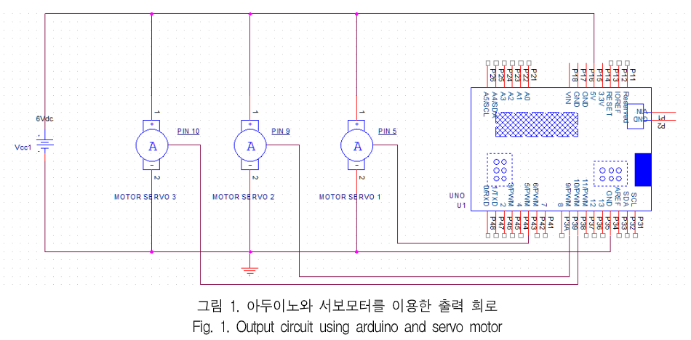
아두이노 공부하면
회로도를 종종 보게 되는데
Vcc = Voltage of Common Collector 의 준말로
공통 콜렉터용 전압 보통 5V이라고 한다.
.
이미지 학습을 통해 분리수거 데이터를 축적하고 투입된 쓰레기를 웹캠으로 실시간 이미지 처리를 한다.
투입된 쓰레기의 이미지와 학습된 분리수거 데이터 이미지를 비교하여 일치율을 산정하고 그에 따라
서보모터의 각도가 변경되어 자동으로 분리수거 되는 시스템이다.
이처럼 머신러닝을 통한 이미지 학습은 기존의 센서방식에 비해 분류 정확도와 분류 속도가 개선된 모습을 보여주며, 분리수거 지식이 부족한 사람들의 잘못된 분리수거를 개선하여 환경오염 예방을 기대할 수 있게 되었다. 머신러닝을 유익하게 잘 활용한 사례였다.

Slide 16
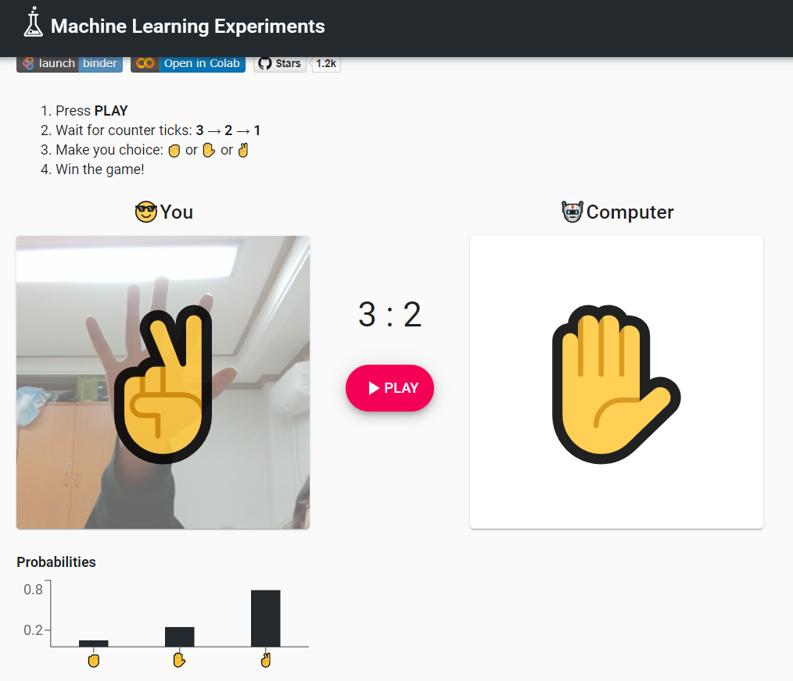
종합 소감: 닮은 꼴 어플에서 시작되어 머신러닝을 활용한 환경문제 해결 사례까지 알아보았다. 머신러닝은 우리 생활에 수많은 유익함을 주지만, 옆 사진 속에서 보를 가위로 인식하는 사진처럼 머신러닝 모델은 완벽할 수 없다. 나는 보를 냈음에도 모델이 가위로 분류하여 보를 낸 컴퓨터를 이겼다. 사람이 심판이었다면 결코 일어날 수 없는 일이다. 이러한 모델의 능력은 오류 원인을 다루는 사람의 경험에 따라 달라진다.
따라서 나는 앞으로 모델을 만들 때 가능한 오류 원인을 최대한 모두 염두에 두는 것을 최우선순위로 할 것이다. 언제나 데이터를 깊이 연구하고 오류가 생성 될 수 있는 다양한 효과를 식별할 것이다.
또 머신러닝을 이용한 자동 쓰레기 분리수거함처럼 머신러닝을 이용하여 사회에 기여할 수 있는 방안을 탐색하고 직접 개발해볼 계획이다.

